Slide 1
Геотермальная энергетика
Лекция №12

Slide 2
Геотермальная энергетика
Выражение «геотермальная энергия» буквально означает, что это энергия тепла Земли («гео» – земля, «термальная» – тепловая). Основным источником этой энергии служит постоянный поток теплоты из раскаленных недр, направленный к поверхности Земли. Земная кора получает теплоту в результате трения ядра, радиоактивного распада элементов (подобно торию и урану), химических реакций. Постоянные времени этих процессов настолько велики относительно времени существования Земли, что невозможно оценить, увеличивается или уменьшается ее температура.

Slide 3
Геотермальная энергетика
Запасы геотермальной энергии огромны. Геотермальная энергия в ряде стран (Венгрии, Исландии, Италии, Мексики, Новой Зеландии, России, США, Японии) широко используется для теплоснабжения, выработки электроэнергии. Так, в Исландии за счет геотермальной энергии обеспечивается 26,5% выработки электроэнергии.
В 2004 г. в мире суммарная мощность геотермальных электростанций составила около 9 млн. кВт, а геотермальных систем теплоснабжения – около 20 млн.кВт (тепловых). По прогнозам мощность геоТЭС может составить около 20 млн.кВт, а выработка электроэнергии – 120 млрд. кВт·ч.

Slide 4
Геотермальная энергетика
Различают пять основных типов геотермальной энергии:
нормальное поверхностное тепло Земли на глубине от нескольких десятков до сотен метров;
гидротермальные системы, то есть резервуары горячей или теплой воды, в большинстве случаев самовыливной;
парогидротермальные системы – месторождения пара и самовыливной пароводяной смеси;
петрогеотермальные зоны или теплота сухих горных пород;
магма (нагретые до 1300°С расплавленные горные породы).

Slide 5
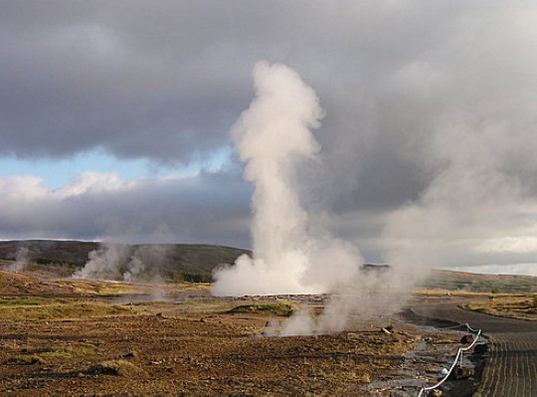
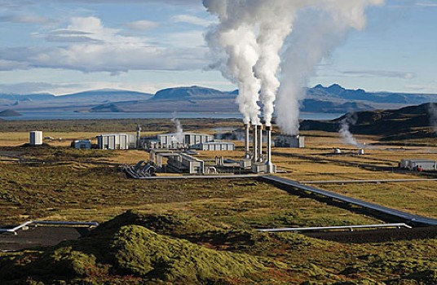
Геотермальная энергетика
Геотермальная энергия обеспечивает теплом столицу Исландии Рейкьявик. Уже в 1943 г. там были пробурены 32 скважины на глубину от 440 до 2400 м, по которым к поверхности поднимается вода с температурой от 60 до 130°С. Девять из этих буровых скважин действуют и по сей день.
Гейзеры в Исландии
ГеоТЭС Несьявеллир, Исландия

Slide 6
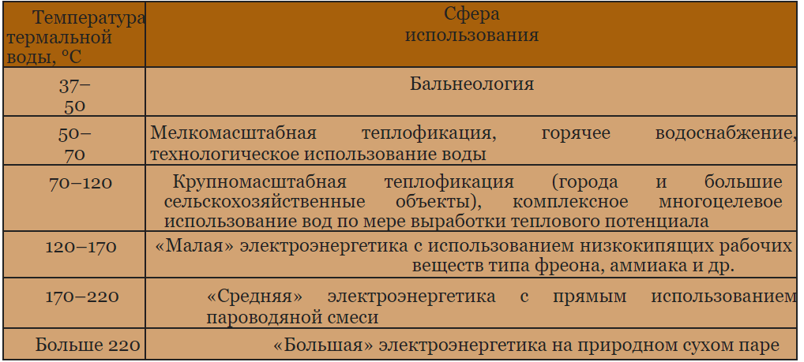
Сфера использования термальных вод

Slide 7
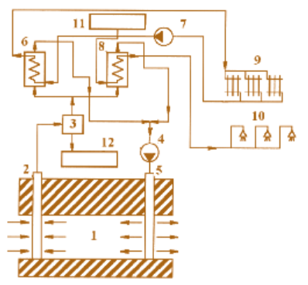
Геотермальная энергетика
Схема геотермального теплоснабжения с использованием агрессивных геотермальных вод: 1 – подземный коллектор; 2 – приемная скважина; 3 – газошламоотделитель; 4 – нагнетательный насос; 5 – нагнетательная скважина; 6 – теплообменник системы отопления; 7 – насос системы отопления; 8 – теплообменник системы горячего водоснабжения; 9 – отопительная система; 10 – система горячего водоснабжения; 11 – источник воды горячего водоснабжения; 12 – система утилизации газов и шламов

Slide 8
Геотермальная энергетика
Среди месторождений глубинной теплоты Земли существуют термоаномальные зоны месторождений теплоты, которые имеют повышенный геотермальный градиент в водонасыщенных проникающих горных породах. Таким образом, проявлением геотермальной теплоты, имеющей практическое значение, являются запасы горячей воды и пара в подземных резервуарах на относительно небольших глубинах и гейзеры, которые выходят на поверхность.
Геотермальные воды классифицируют по температуре, кислотности, уровню минерализации, жесткости.

Slide 9
Геотермальная энергетика
Основным показателем пригодности геотермальных источников для использования является их природная температура, согласно которой они подразделяются на низкотермальные воды с температурой 40–70°С; среднетермальные воды с температурой 70–100°С; высокотермальные воды и пар с температурой 100–150°С; парогидротермы и флюиды с температурой выше 150°С.
В США в Долине гейзеров расположено 19 геоТЭС общей мощностью 1300 МВт. Мощнейшая в мире геоТЭС (50 МВт) построена тоже в США – геоТЭС Хебер.

Slide 10
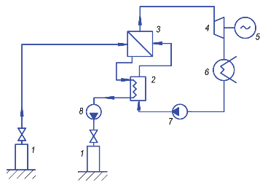
Геотермальная энергетика
В качестве примера приведена одна из схем использования геотермальных вод для отопления и горячего водоснабжения, при этом рассматриваются воды особой агрессивности, которые непосредственно использовать невозможно.
Принципиальная схема двухконтурной геоТЭС: 1 – скважина; 2 – теплообменник; 3 – парогенератор; 4 – турбина; 5 – электрогенератор; 6 – воздухоохлаждаемый конденсатор; 7 – конденсато-питательный насос; 8 – нагнетательный насос

Slide 11
Геотермальная энергетика
Геотермальные электростанции (геоТЭС) имеют ряд особенностей:
постоянный излишек энергоресурсов, что обеспечивает использование полной установленной мощности оборудования геоТЭС;
достаточно простой уровень автоматизации;
последствия возможных аварий ограничиваются территорией станции;
удельные капиталовложения и себестоимость электрической энергии в основном могут быть ниже, чем на электростанциях, использующих другие возобновляемые источники энергии.

Slide 12
Геотермальная энергетика
ГеоТЭС можно разделить на три основных типа:
станции, работающие на месторождениях сухого пара;
станции с парообразователем, работающие на месторождениях горячей воды под давлением;
станции с бинарным циклом, в которых геотермальная теплота передается вторичной жидкости (например фреону или изобутану) и происходит классический цикл Ренкина.

Slide 13
Геотермальная энергетика
Наибольший эффект имеет место при комбинированных схемах использования геотермальных источников как теплоносителя для подогрева воды и выработки электроэнергии на тепловых электростанциях, что обеспечивает значительную экономию органического топлива и увеличивает к.п.д. преобразования низкопотенциальной энергии. Такие комбинированные схемы позволяют использовать для выработки электроэнергии теплоносители с начальными температурами свыше 70–80°С.

Slide 14
Геотермальная энергетика
Сегодня 58 стран используют тепло своих геотермальных ресурсов не только на производство электроэнергии, а непосредственно в виде тепла: для обогрева ванн и бассейнов – 42%; для отопления – 23%; для тепловых насосов – 12%; для обогрева теплиц – 9%; для подогрева воды в рыбных хозяйствах – 6%; в промышленности – 5%; для других целей – 2%; для сушения сельхозпродуктов, таяния снега и кондиционирования – 1%.

Slide 15
Геотермальная энергетика
ГеоТЭС, построенные в США, Италии, России и других странах, по удельным капвложениям и стоимости электроэнергии могут конкурировать с современными ТЭС и АЭС.
В 2008 г. в мире установленная мощность электрогенерирующих геотермальных установок составила около 11 млн. кВт с выработкой около 55 млрд. кВт·ч.
По разным прогнозам мощность геотермальных станций к 2030 г. возрастет до 40–70 млн. кВт.

